Slide 1
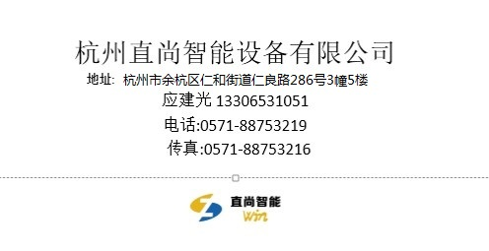
四轴单Z轴全自动定子绕线机方案书
WMN04180S

Slide 2
一、推荐机型:WMN04180S绕线机
该设备具备以下功能和特点：
人工上下料到工装；
自动绕线（4轴同步绕线）；
自动缠线（三维平台，导针可以三维运动）；
精密排绕（三维平台驱动采用伺服电机＋滚珠丝杆＋直线导轨，实现精密驱动）；
自动换槽（过桥线处理，三维平台，导针可以三维运动） ；
夹线机构（自动夹线，自动扯断线，）
操作区采用安全光栅+双手启动，双重防护；
主轴箱整体浇铸，保证设备的刚性和强度；
友好的人机界面，采用触摸屏直接编程；
标配磁阻尼张力器

Slide 3
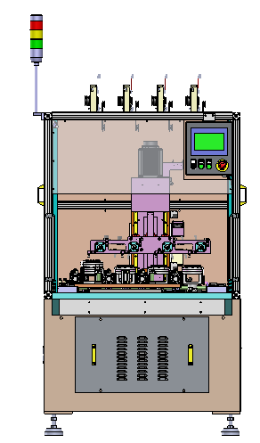
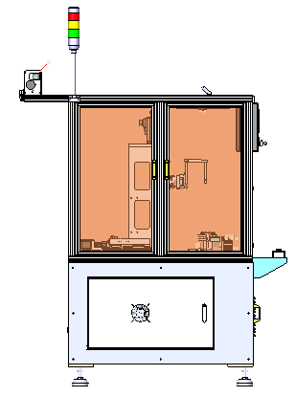
1.1 设备整体外观
外观仅供参考，以实际供货为准

Slide 4
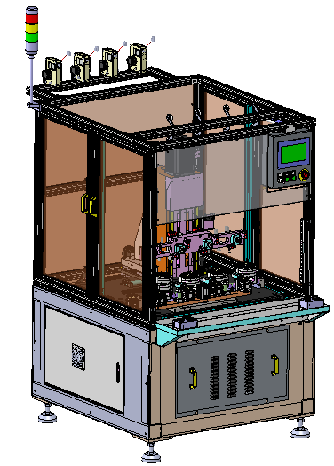
1.2 整体简介
张力器
警示灯
人机界面
安全防护罩
安全光栅
电器控制柜
双手启动按钮
夹线器机构

Slide 5
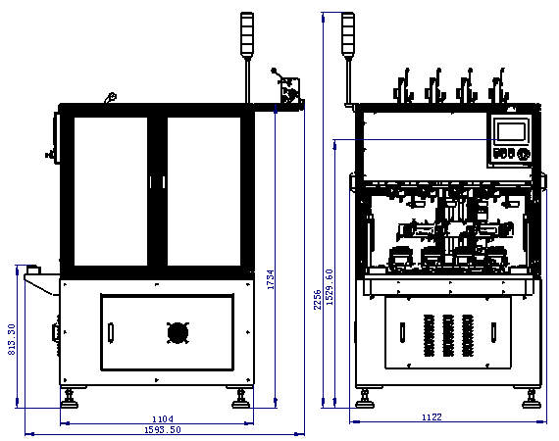
1.3 外形尺寸
外观仅供参考，以实际供货为准

Slide 6
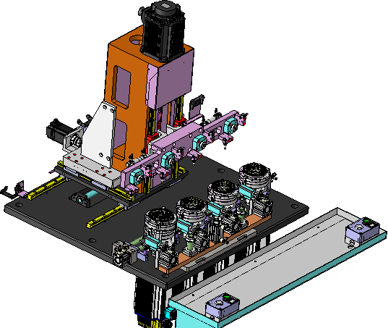
1.4 内部整体结构
高速绕线机构
三维平台
针绕机构
工装夹具
夹线器机构（示意）
产品松夹机构
转位主轴机构

Slide 7
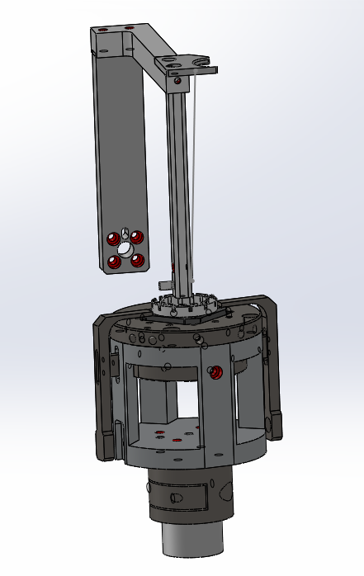
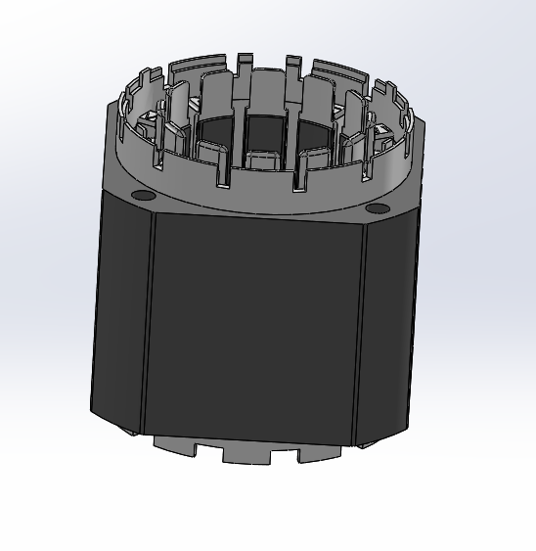
1.7 工装夹具整体示意

Slide 8
二、 主要技术参数
设备型号 | WMN04180S
主机参数
可绕冲片叠厚 |  | ≤80mm （铁芯+塑料骨架≤100）
可绕线径范围 |  | 0.1mm-0.7mm
安全防护 |  | 区域传感器
电源 |  | 三相380V（±5%）
气源 |  | 0.5-0.6 Mpa
装卸方式 |  | 底叉或吊环
主轴参数
轴数 |  | 4
轴间距 |  | 180mm
高速绕线电机 |  | 伺服≥4KW
转位轴定位精度 |  | ≤±0.05°
转位轴电机 |  | 伺服3KW（四轴同步）
绕线速度 |  | ≤500 rpm （根据产品外径和叠厚而定）
三维平台参数
驱动电机 |  | X ：≥0.4 Kw Z ： ≥4Kw Y ：≥0.4Kw
三维行程 |  | X≤180mm；Y≤120mm；Z≤200mm
移动速度 |  | ≥100mm/s
铁芯最大外径： |  | 最大外径≤90mm
铁芯最小内径： |  | 最小内径≥15mm
夹线器装置
可扯断线径范围 | 0.1mm~0.3mm
数量 | 4
电机总数 | 伺服电机 ≥4Kw 1只 3Kw 4只 0.4Kw 2只

Slide 9
三、 主要配置
类别 | 品牌 | 备注
控制器 | ZSZN | 运控控制系统
X向和Y向伺服电机 | 三菱或禾川
Z向伺服电机 | 安川
转位轴伺服电机 | 富士
触摸屏 | 威纶通
电磁阀 | CKD
关键气缸 | SMC
普通气缸 | 亚德客
主轴轴承 | NSK
滚珠丝杆 | TBI
上下运动直线导轨 | THK
X向和Y向直线导轨 | 上银
光电传感器 | 欧姆龙
区域传感器 | 松下
磁阻尼张力器 | ZSZN

